Slide 1
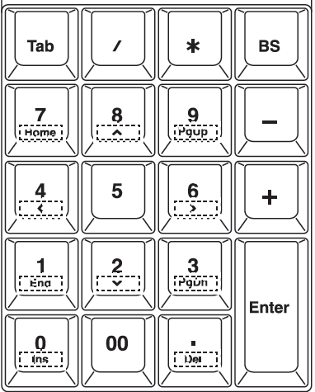
LEFT
RIGHT
WALK
BACK
シナリオコマンド
LEFT
RIGHT
WALK
BACK
UP
“2”
“5”
MOVE
0
モーターID
モーターコマンド
“2”
“7”
UP
DOWN
～
DOWN
“3”
“6”
MOVE
100
or
＋
or
ALL
POS
0
POS
100
INIT
“4”
“7”
STOP
先にIDを指定して、実行するコマンドを押す
CLEAR
ALL
その他コマンド
INIT
CLEAR
モーターID
のクリア
STOP
STMのinit
停止

Slide 2
LEFT
RIGHT
WALK
BACK
UP
“2”
“5”
MOVE
0
DOWN
“3”
“6”
MOVE
100
INIT
“4”
“7”
STOP
CLEAR
ALL

